Slide 1
离散数学
Discrete Mathematics
杨娟 博士
合肥工业大学计算机与信息学院
2020/9/7
计算机应用技术研究所
1
1

Slide 2
第七章 函数与特殊函数 （下）
2020/9/7
计算机应用技术研究所
2

Slide 3
本章学习内容
4
有限集的置换函数
5
函数关系的应用
2020/9/7

Slide 4
有限集的置换函数
2020/9/7
计算机应用技术研究所
4

Slide 5
有限集的置换函数
置换函数的概念
置换函数的运算
置换的轮换分解
2020/9/7
计算机应用技术研究所
5

Slide 6
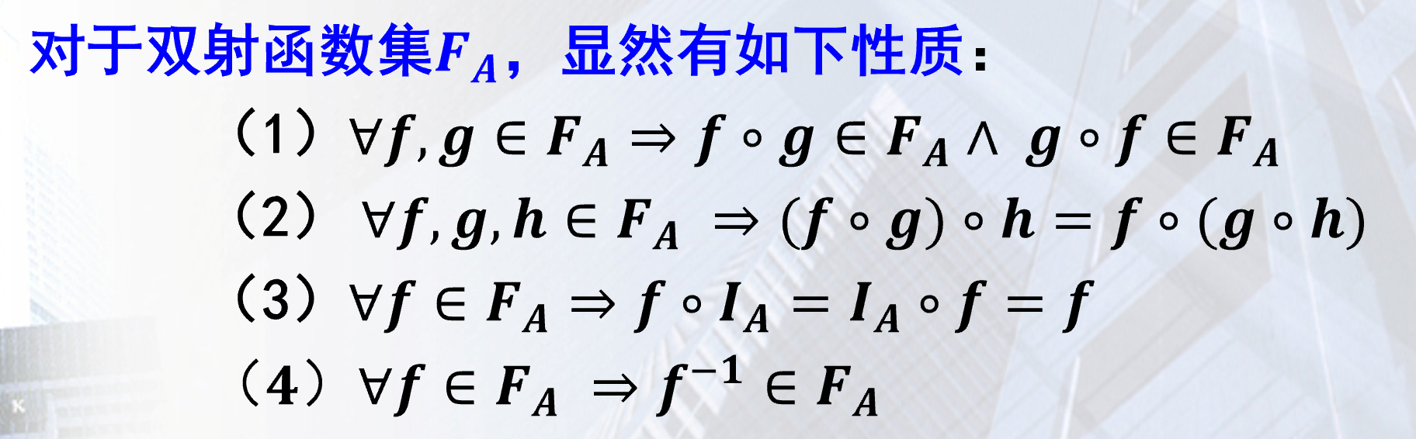
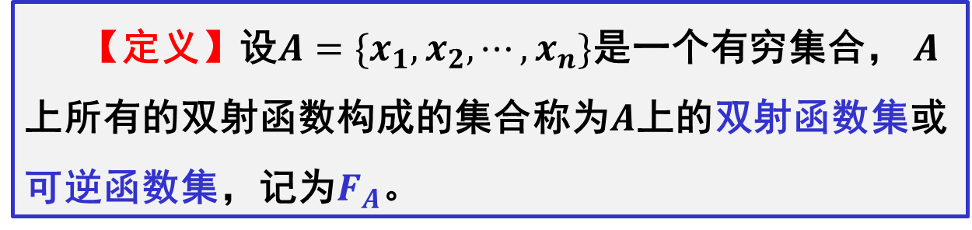
置换函数的概念
【定义】设$A=\{x_{1},x_{2},⋯,x_{n}\}$是一个有穷集合，$A$上所有的双射函数构成的集合称为$A$上的双射函数集或可逆函数集，记为$F_{A}$。
2020/9/7

Slide 7
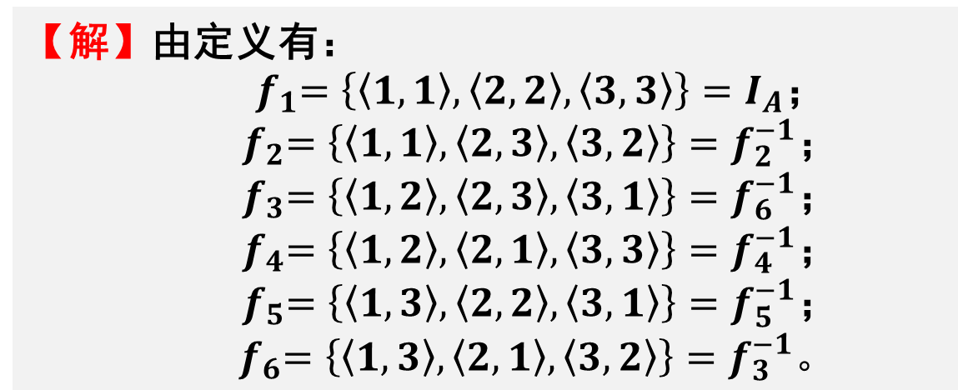
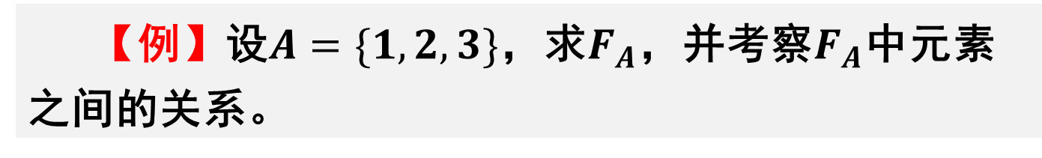
例 题
【例】设$A=\{1,2,3\}$，求$F_{A}$，并考察$F_{A}$中元素之间的关系。
【解】由定义有：
${ f}_{1}=\left\{〈1,1〉,〈2,2〉,〈3,3〉\right\}=I_{A}$；
${ f}_{2}=\left\{〈1,1〉,〈2,3〉,〈3,2〉\right\}=f_{2}^{−1}$；
${ f}_{3}=\left\{〈1,2〉,〈2,3〉,〈3,1〉\right\}=f_{6}^{−1}$；
${ f}_{4}=\left\{〈1,2〉,〈2,1〉,〈3,3〉\right\}=f_{4}^{−1}$；
${ f}_{5}=\left\{〈1,3〉,〈2,2〉,〈3,1〉\right\}=f_{5}^{−1}$；
${ f}_{6}=\left\{〈1,3〉,〈2,1〉,〈3,2〉\right\}=f_{3}^{−1}。$
2020/9/7

Slide 8

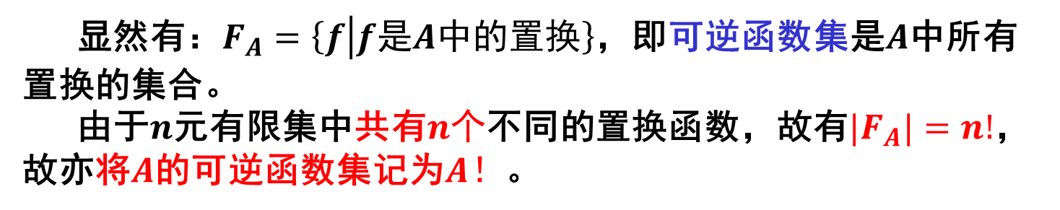

置换函数的概念
【定义】设$A=\{x_{1},x_{2},⋯,x_{n}\}$是一个有限集合，从$A$到$A$的双射函数称为$A$上的一个置换函数，简称为置换或排列。
记为：$P:A→A$
$A的基数n$称为置换的阶。
$$P=\left(\begin{matrix}x_{1} & x_{2} & x_{3} \\ P(x_{1}) & P(x_{2}) & P(x_{3})\end{matrix} \begin{matrix}⋯ & x_{n} \\ ⋯ & P(x_{n})\end{matrix}\right)$$
显然有：$F_{A}=\left\{f | f是A中的置换\right\}$，即可逆函数集是$A$中所有置换的集合。
$\text{由于}n$元有限集中共有$n个\text{不同的}$置换函数，故有${|F}_{A}|=n!$，故亦将$A$的可逆函数集记为$A！$。
2020/9/7

Slide 9
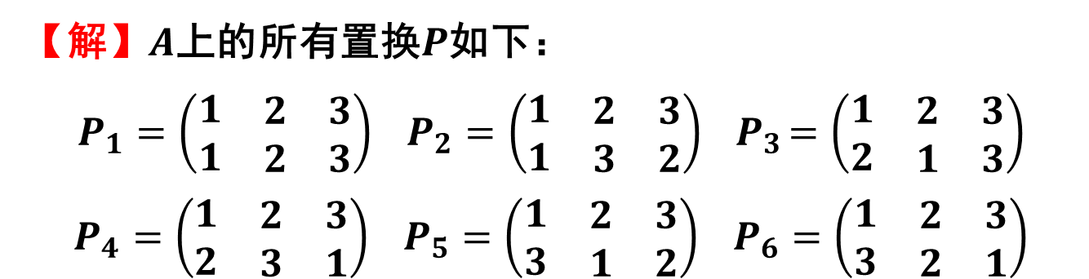
例 题
【例题】设$A=\{1,2,3\}$，试写出$A$上的所有置换$P$。
【解】$A$上的所有置换$P$如下：
$$P_{1}=\left(\begin{matrix}1 & \begin{matrix}2 & 3\end{matrix} \\ 1 & \begin{matrix}2 & 3\end{matrix}\end{matrix}\right) P_{2}=\left(\begin{matrix}1 & \begin{matrix}2 & 3\end{matrix} \\ 1 & \begin{matrix}3 & 2\end{matrix}\end{matrix}\right){ P}_{3}=\left(\begin{matrix}1 & \begin{matrix}2 & 3\end{matrix} \\ 2 & \begin{matrix}1 & 3\end{matrix}\end{matrix}\right)$$
$$P_{4}=\left(\begin{matrix}1 & \begin{matrix}2 & 3\end{matrix} \\ 2 & \begin{matrix}3 & 1\end{matrix}\end{matrix}\right) P_{5}=\left(\begin{matrix}1 & \begin{matrix}2 & 3\end{matrix} \\ 3 & \begin{matrix}1 & 2\end{matrix}\end{matrix}\right) P_{6}=\left(\begin{matrix}1 & \begin{matrix}2 & 3\end{matrix} \\ 3 & \begin{matrix}2 & 1\end{matrix}\end{matrix}\right)$$
2020/9/7

Slide 10
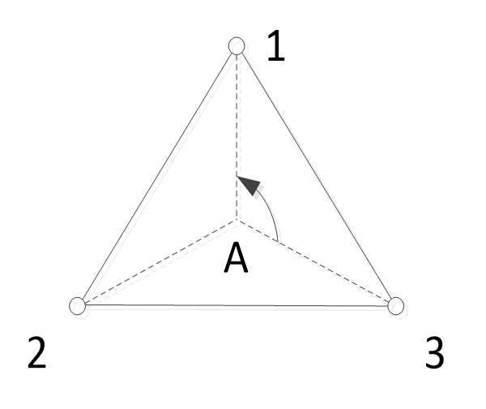
例 题
【例题】等边三角形如下图所示，求经过旋转和翻转能使之重合的所有置换函数。
2020/9/7

Slide 11
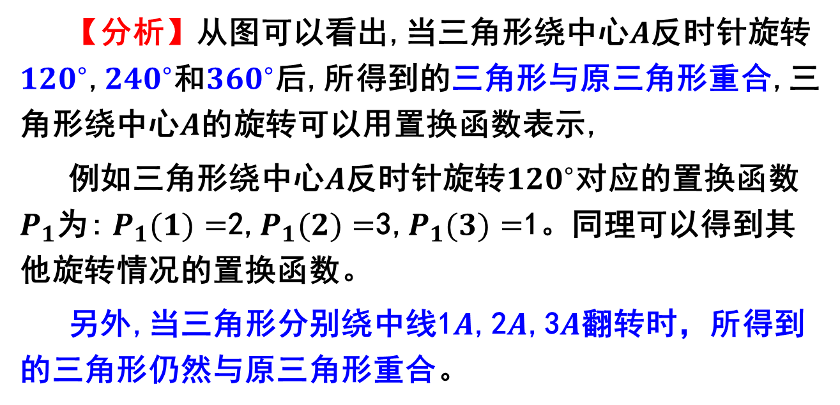
例 题
【分析】从图可以看出,当三角形绕中心$A$反时针旋转${120}^{∘}$,${240}^{∘}$和${360}^{∘}$后,所得到的三角形与原三角形重合,三角形绕中心$A$的旋转可以用置换函数表示,
例如三角形绕中心$A$反时针旋转${120}^{∘}$对应的置换函数$P_{1}$为:$P_{1}(1)=$2,$P_{1}(2)=$3,$P_{1}(3)=$1。同理可以得到其他旋转情况的置换函数。
另外,当三角形分别绕中线1$A$,2$A$,3$A$翻转时，所得到的三角形仍然与原三角形重合。
2020/9/7

Slide 12
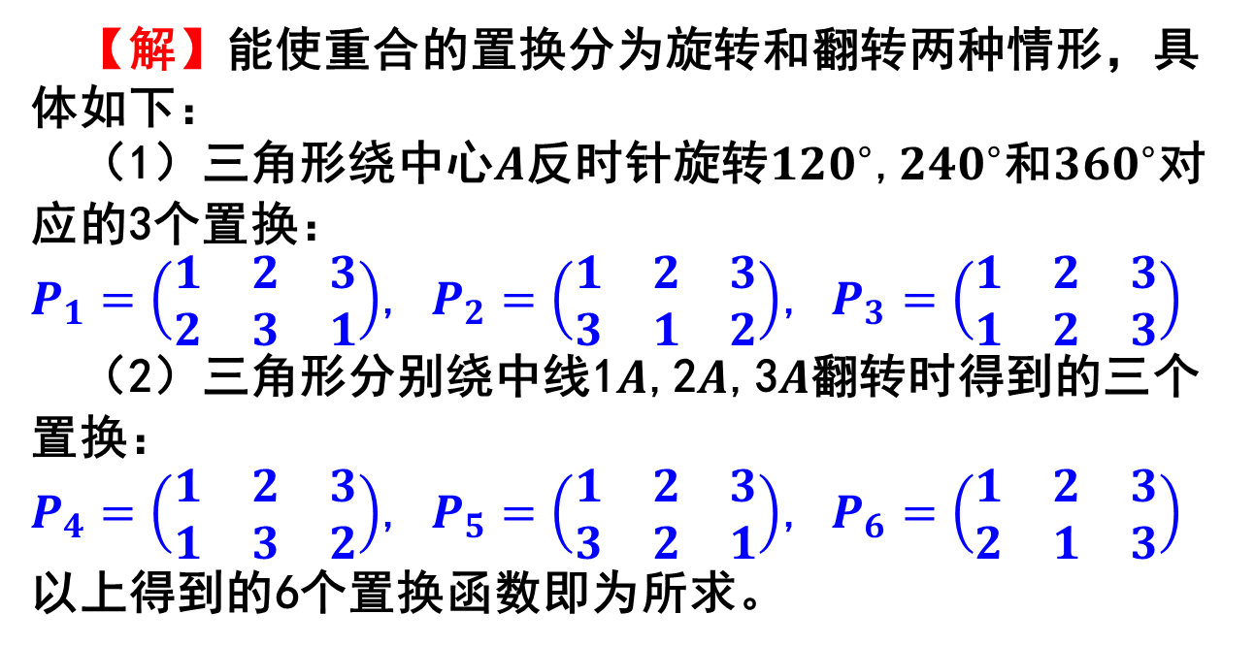
例 题
【解】能使重合的置换分为旋转和翻转两种情形，具体如下：
（1）三角形绕中心$A$反时针旋转${120}^{∘}$,${240}^{∘}$和${360}^{∘}$对应的3个置换：
$P_{1}=\left(\begin{matrix}1 & 2 & 3 \\ 2 & 3 & 1\end{matrix}\right)$, $P_{2}=\left(\begin{matrix}1 & 2 & 3 \\ 3 & 1 & 2\end{matrix}\right)$, $P_{3}=\left(\begin{matrix}1 & 2 & 3 \\ 1 & 2 & 3\end{matrix}\right)$
（2）三角形分别绕中线1$A$,2$A$,3$A$翻转时得到的三个置换：
$P_{4}=\left(\begin{matrix}1 & 2 & 3 \\ 1 & 3 & 2\end{matrix}\right)$, $P_{5}=\left(\begin{matrix}1 & 2 & 3 \\ 3 & 2 & 1\end{matrix}\right)$, $P_{6}=\left(\begin{matrix}1 & 2 & 3 \\ 2 & 1 & 3\end{matrix}\right)$
以上得到的6个置换函数即为所求。
2020/9/7

Slide 13
有限集的置换函数
置换函数的概念
置换函数的运算
置换的轮换分解
2020/9/7
计算机应用技术研究所
13

Slide 14
置换函数的运算
置换是一种特殊的双射函数，关于函数的求逆运算和复合运算在置换中完全适用。
因此，可直接将一般函数的逆运算和复合运算作为置换函数的逆运算和复合运算。
2020/9/7
计算机应用技术研究所
14

Slide 15
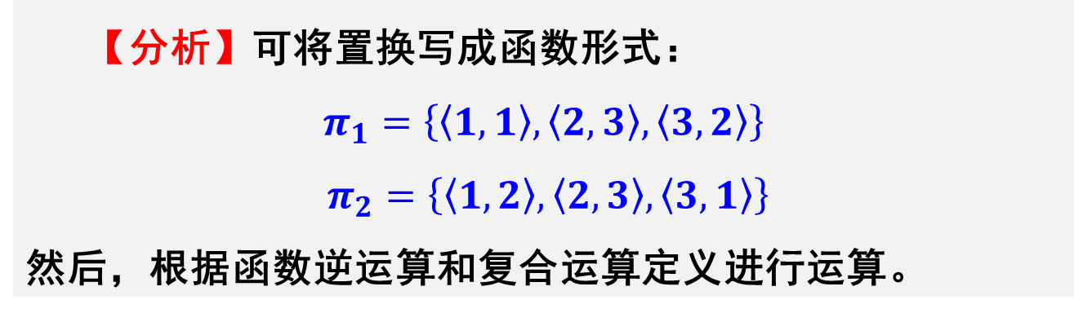
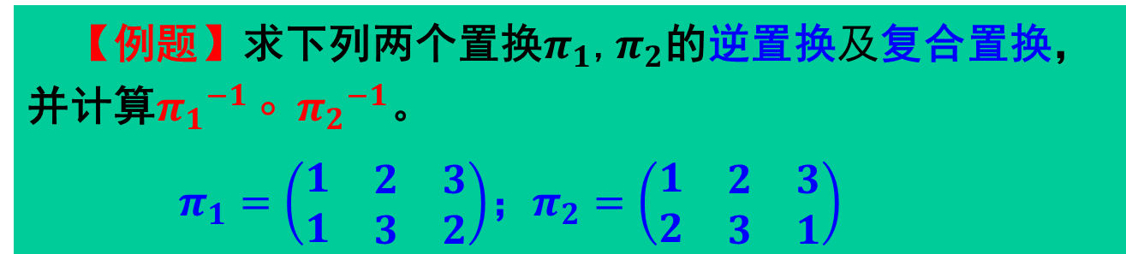
例 题
【例题】求下列两个置换$π_{1}$,$π_{2}$的逆置换$及\text{复合置换}$，并计算${π_{1}}^{−1}∘ {π_{2}}^{−1}$。
$π_{1}=\left(\begin{matrix}1 & \begin{matrix}2 & 3\end{matrix} \\ 1 & \begin{matrix}3 & 2\end{matrix}\end{matrix}\right)$；$π_{2}=\left(\begin{matrix}1 & \begin{matrix}2 & 3\end{matrix} \\ 2 & \begin{matrix}3 & 1\end{matrix}\end{matrix}\right)$
【分析】可将置换写成函数形式：
$$π_{1}=\left\{〈1,1〉,〈2,3〉,〈3,2〉\right\}$$
$$π_{2}=\left\{〈1,2〉,〈2,3〉,〈3,1〉\right\}$$
然后，根据函数逆运算和复合运算定义进行运算。
2020/9/7
计算机应用技术研究所
15

Slide 16
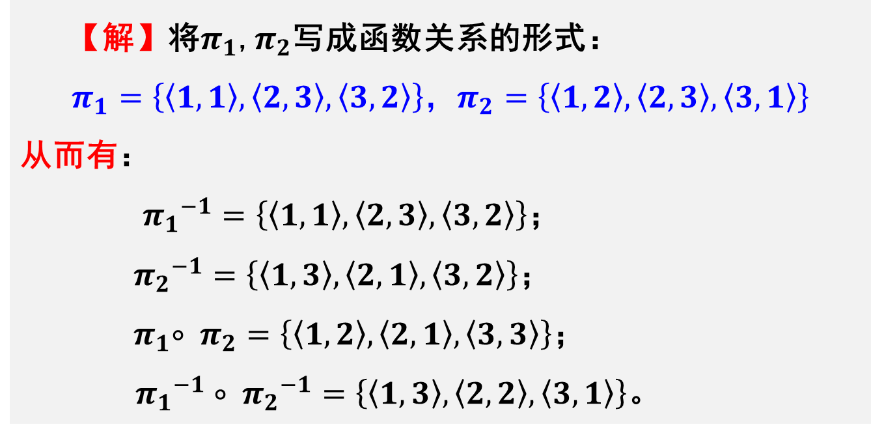
例 题
【解】将$π_{1}$,$π_{2}$写成函数关系的形式：
$$π_{1}=\left\{〈1,1〉,〈2,3〉,〈3,2〉\right\}，π_{2}=\left\{〈1,2〉,〈2,3〉,〈3,1〉\right\}$$
从而有：
${{ π}_{1}}^{−1}=\left\{〈1,1〉,〈2,3〉,〈3,2〉\right\}$；
${π_{2}}^{−1}=\left\{〈1,3〉,〈2,1〉,〈3,2〉\right\}$；
${ π}_{1}∘ π_{2}=\left\{〈1,2〉,〈2,1〉,〈3,3〉\right\}$；
${π_{1}}^{−1}∘ {π_{2}}^{−1}=\left\{〈1,3〉,〈2,2〉,〈3,1〉\right\}$。
2020/9/7
计算机应用技术研究所
16

Slide 17
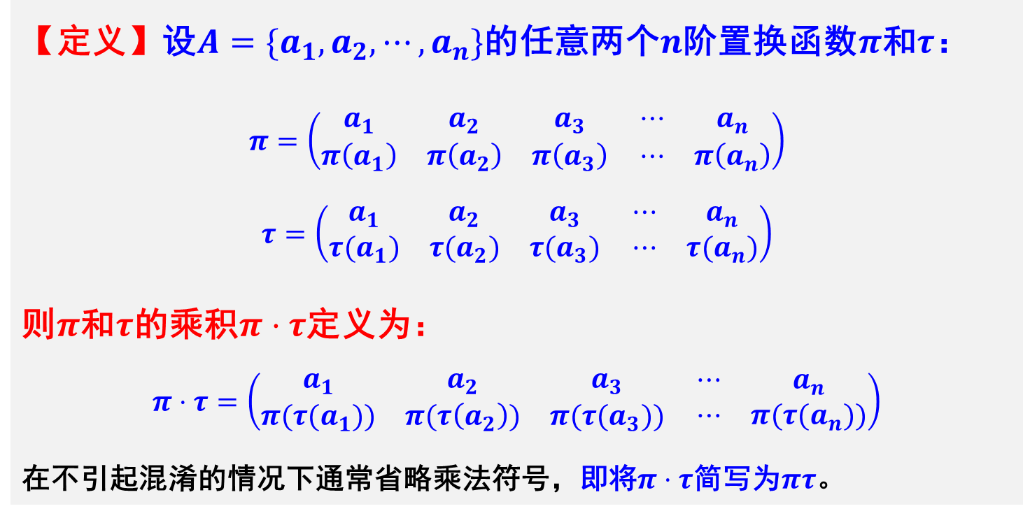
置换函数的运算
【定义】设$A=\{a_{1},a_{2},⋯,a_{n}\}$的任意两个$n$阶置换函数$π$和$τ$：
$$π=\left(\begin{matrix}a_{1} & a_{2} & a_{3} \\ π\left(a_{1}\right) & π\left(a_{2}\right) & π\left(a_{3}\right)\end{matrix} \begin{matrix}⋯ & a_{n} \\ ⋯ & π\left(a_{n}\right)\end{matrix}\right)$$
$$τ=\left(\begin{matrix}a_{1} & a_{2} & a_{3} \\ τ(a_{1}) & τ(a_{2}) & τ(a_{3})\end{matrix} \begin{matrix}⋯ & a_{n} \\ ⋯ & τ(a_{n})\end{matrix}\right)$$
则$π$和$τ$的乘积$π⋅τ$定义为：
$π⋅τ=\left(\begin{matrix}a_{1} & a_{2} & a_{3} \\ π(τ(a_{1})) & π(τ\left(a_{2}\right)) & π({τ(a}_{3}))\end{matrix} \begin{matrix}⋯ & a_{n} \\ ⋯ & π({τ(a}_{n}))\end{matrix}\right)$
在不引起混淆的情况下通常省略乘法符号，即将$π⋅τ$简写为$πτ$。
2020/9/7
计算机应用技术研究所
17

Slide 18
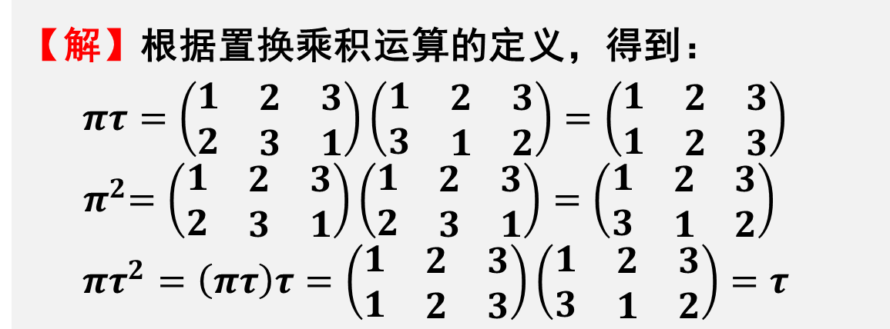
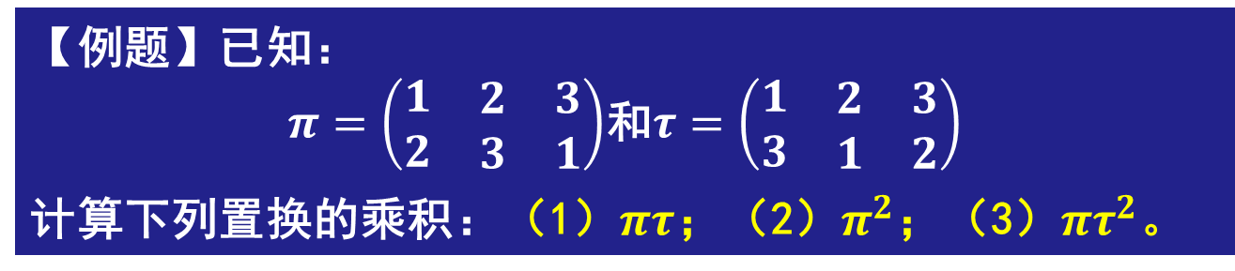
例 题
【例题】已知：
$π=\left(\begin{matrix}1 & \begin{matrix}2 & 3\end{matrix} \\ 2 & \begin{matrix}3 & 1\end{matrix}\end{matrix}\right)$和$τ=\left(\begin{matrix}1 & \begin{matrix}2 & 3\end{matrix} \\ 3 & \begin{matrix}1 & 2\end{matrix}\end{matrix}\right)$
计算下列置换的乘积：（1）$πτ$；（2）$π^{2}$；（3）$πτ^{2}$。
【解】根据置换乘积运算的定义，得到：
$πτ=\left(\begin{matrix}1 & \begin{matrix}2 & 3\end{matrix} \\ 2 & \begin{matrix}3 & 1\end{matrix}\end{matrix}\right)\left(\begin{matrix}1 & \begin{matrix}2 & 3\end{matrix} \\ 3 & \begin{matrix}1 & 2\end{matrix}\end{matrix}\right)=\left(\begin{matrix}1 & \begin{matrix}2 & 3\end{matrix} \\ 1 & \begin{matrix}2 & 3\end{matrix}\end{matrix}\right)$
${ π}^{2}=\left(\begin{matrix}1 & \begin{matrix}2 & 3\end{matrix} \\ 2 & \begin{matrix}3 & 1\end{matrix}\end{matrix}\right)\left(\begin{matrix}1 & \begin{matrix}2 & 3\end{matrix} \\ 2 & \begin{matrix}3 & 1\end{matrix}\end{matrix}\right)=\left(\begin{matrix}1 & \begin{matrix}2 & 3\end{matrix} \\ 3 & \begin{matrix}1 & 2\end{matrix}\end{matrix}\right)$
$πτ^{2}=\left(πτ\right)τ=\left(\begin{matrix}1 & \begin{matrix}2 & 3\end{matrix} \\ 1 & \begin{matrix}2 & 3\end{matrix}\end{matrix}\right)\left(\begin{matrix}1 & \begin{matrix}2 & 3\end{matrix} \\ 3 & \begin{matrix}1 & 2\end{matrix}\end{matrix}\right)=τ$
2020/9/7
计算机应用技术研究所
18

Slide 19
有限集的置换函数
置换函数的概念
置换函数的运算
置换的轮换分解
2020/9/7
计算机应用技术研究所
19

Slide 20
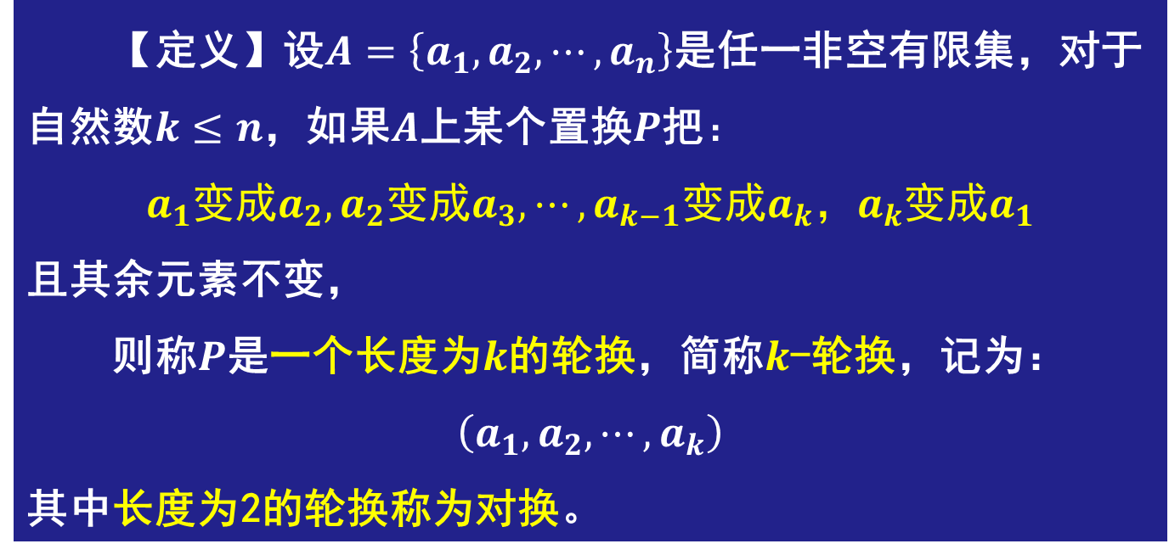
置换的轮换
【定义】设$A=\left\{a_{1},a_{2},⋯,a_{n}\right\}$是任一非空有限集，对于自然数$k≤n$，如果$A$上某个置换$P\text{把}：$
$$a_{1}变成a_{2},a_{2}变成a_{3}, ⋯, a_{k−1}变成a_{k}，a_{k}变成a_{1}$$
且其余元素不变，
则称$P$是一个长度为$k$的轮换，简称$k$-轮换，记为：
$$\left(a_{1},a_{2},⋯,a_{k}\right)$$
其中长度为2的轮换称为对换。
2020/9/7
计算机应用技术研究所
20

Slide 21
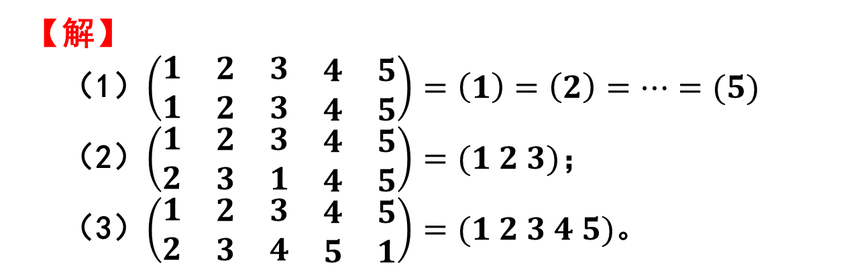
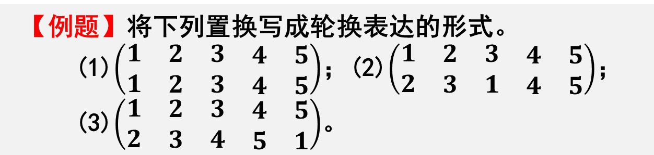
例 题
【例题】将下列置换写成轮换表达的形式。
(1)$\left(\begin{matrix}1 & \begin{matrix}2 & 3 & \begin{matrix}4 & 5\end{matrix}\end{matrix} \\ 1 & \begin{matrix}2 & 3 & \begin{matrix}4 & 5\end{matrix}\end{matrix}\end{matrix}\right)$；(2)$\left(\begin{matrix}1 & \begin{matrix}2 & 3 & \begin{matrix}4 & 5\end{matrix}\end{matrix} \\ 2 & \begin{matrix}3 & 1 & \begin{matrix}4 & 5\end{matrix}\end{matrix}\end{matrix}\right)$；
(3)$\left(\begin{matrix}1 & \begin{matrix}2 & 3 & \begin{matrix}4 & 5\end{matrix}\end{matrix} \\ 2 & \begin{matrix}3 & 4 & \begin{matrix}5 & 1\end{matrix}\end{matrix}\end{matrix}\right)$。
【解】
（1）$\left(\begin{matrix}1 & \begin{matrix}2 & 3 & \begin{matrix}4 & 5\end{matrix}\end{matrix} \\ 1 & \begin{matrix}2 & 3 & \begin{matrix}4 & 5\end{matrix}\end{matrix}\end{matrix}\right)=\left(1\right)=\left(2\right)=⋯=(5)$
（2）$\left(\begin{matrix}1 & \begin{matrix}2 & 3 & \begin{matrix}4 & 5\end{matrix}\end{matrix} \\ 2 & \begin{matrix}3 & 1 & \begin{matrix}4 & 5\end{matrix}\end{matrix}\end{matrix}\right)=(1 2 3)$；
（3）$\left(\begin{matrix}1 & \begin{matrix}2 & 3 & \begin{matrix}4 & 5\end{matrix}\end{matrix} \\ 2 & \begin{matrix}3 & 4 & \begin{matrix}5 & 1\end{matrix}\end{matrix}\end{matrix}\right)=(1 2 3 4 5)$。
2020/9/7
计算机应用技术研究所
21

Slide 22
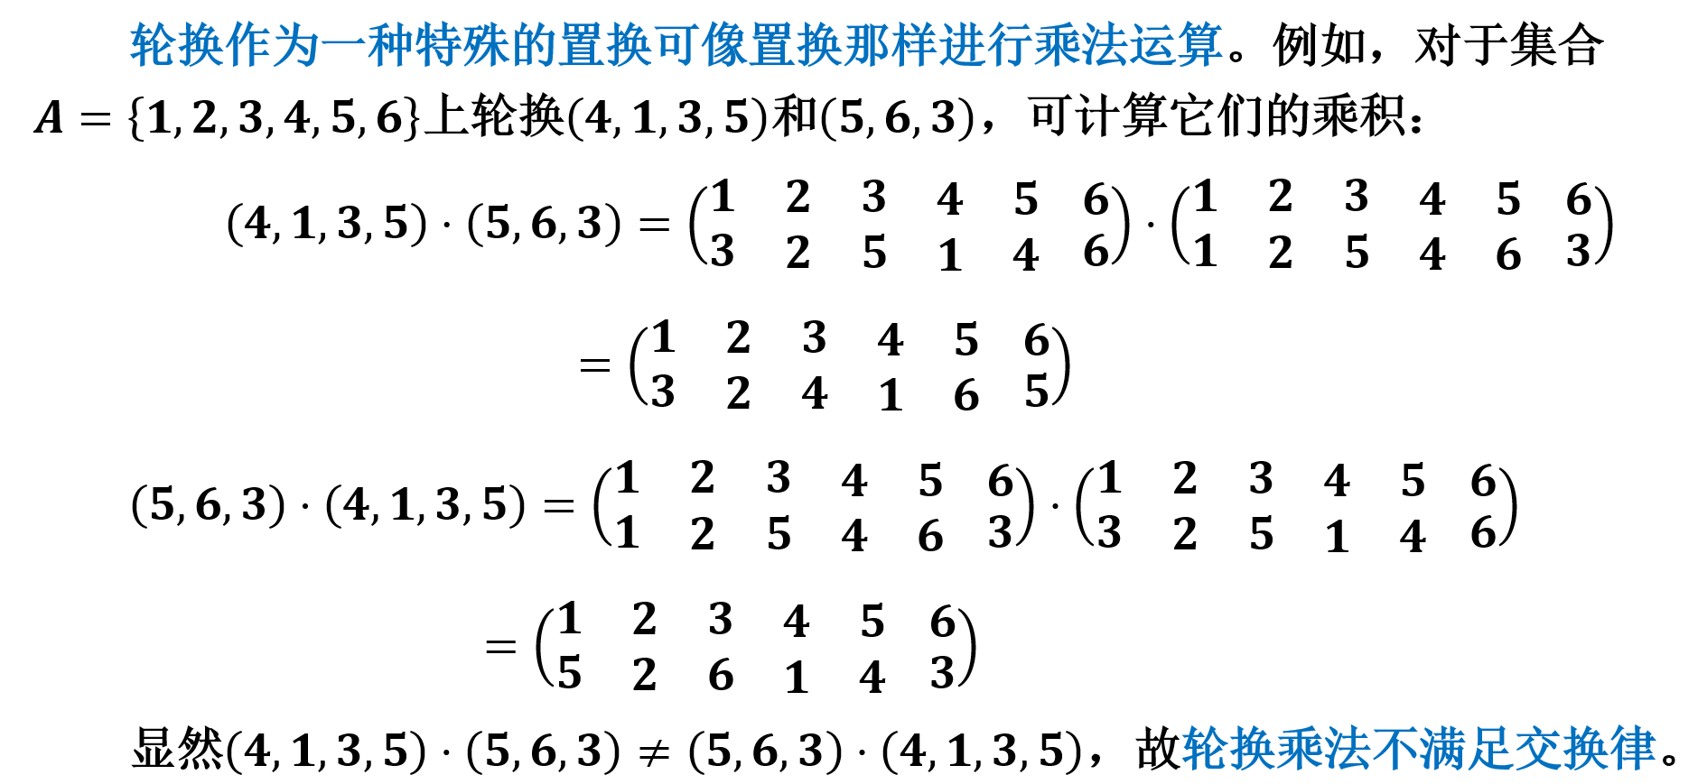
例 题
2020/9/7
计算机应用技术研究所
22

Slide 23
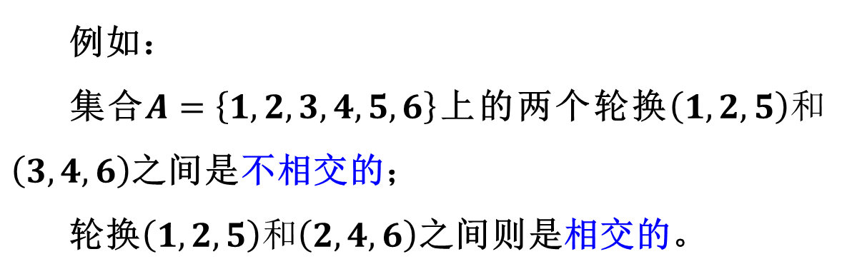

例 题
【定义】设$π=(i_{1},i_{2},⋯,i_{t})$和$τ=(j_{1},j_{2},⋯,j_{s})$都是轮换，如果$π$和$τ$不含相同的元素，则称$π$与$τ$是不相交的。
例如：
集合$A=\left\{1,2,3,4,5,6\right\}$上的两个轮换$\left(1,2,5\right)和\left(3,4,6\right)$之间是不相交的；
轮换$\left(1,2,5\right)和\left(2,4,6\right)$之间则是相交的。
2020/9/7
计算机应用技术研究所
23

Slide 24
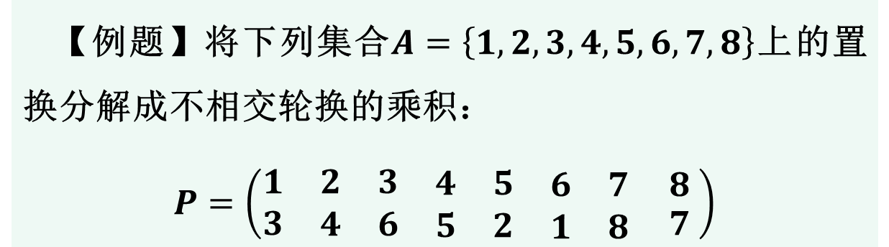

例 题
【定理】（轮换分解定理）任一$n$元置换都可写成若干个不相交轮换的乘积。
【证明】该定理的证明比较复杂，在此从略。
【例题】将下列集合$A=\left\{1,2,3,4,5,6,7,8\right\}$上的置换分解成不相交轮换的乘积：
$P=\left(\begin{matrix}1 & \begin{matrix}2 & 3 & \begin{matrix}4 & 5 & \begin{matrix}6 & 7 8\end{matrix}\end{matrix}\end{matrix} \\ 3 & \begin{matrix}4 & 6 & \begin{matrix}5 & 2 & \begin{matrix}1 & 8\end{matrix}\end{matrix}\end{matrix} 7\end{matrix} \right)$
2020/9/7
计算机应用技术研究所
24

Slide 25
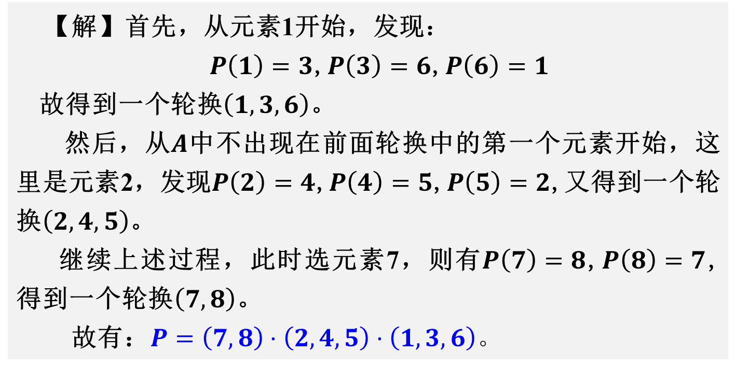
例 题
【解】首先，从元素1开始，发现：
$P\left(1\right)=3$,$P\left(3\right)=6$,$P\left(6\right)=1$
故得到一个轮换$\left(1,3,6\right)$。
然后，从$A$中不出现在前面轮换中的第一个元素开始，这里是元素2，发现$P\left(2\right)=4$,$P\left(4\right)=5$,$P\left(5\right)=2$,又得到一个轮换$\left(2,4,5\right)$。
继续上述过程，此时选元素7，则有$P\left(7\right)=8$,$P\left(8\right)=7$,得到一个轮换$\left(7,8\right)$。
故有：$P=\left(7,8\right)⋅\left(2,4,5\right)⋅\left(1,3,6\right)。$
2020/9/7
计算机应用技术研究所
25

Slide 26
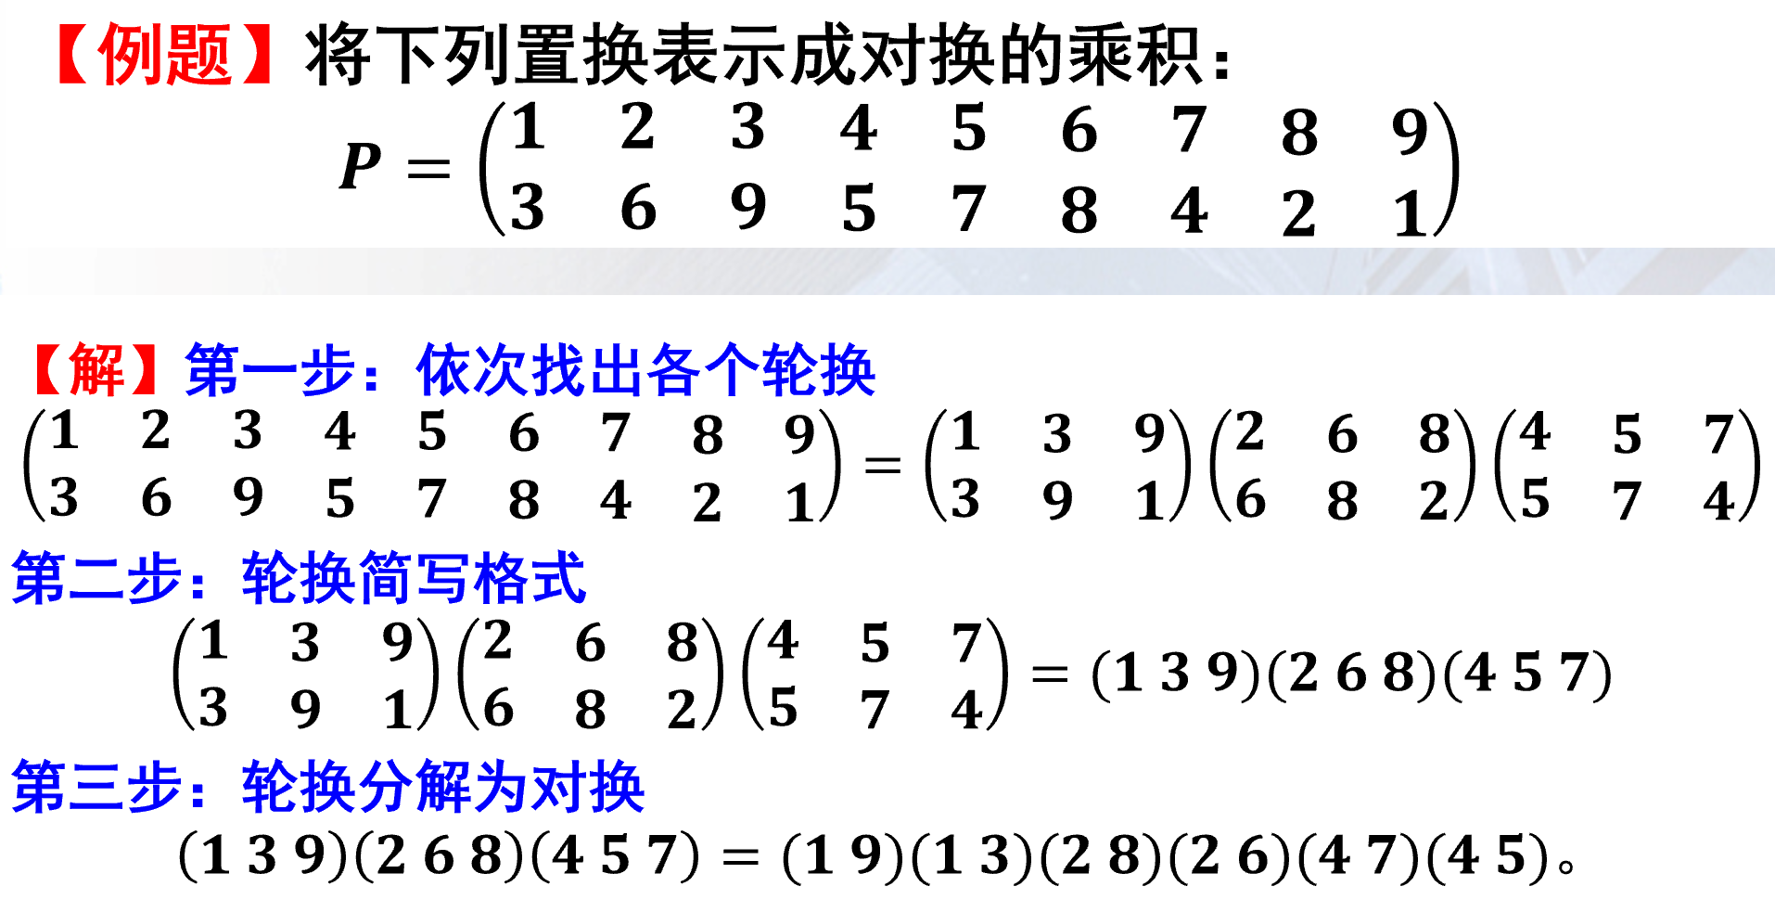
例 题
2020/9/7
计算机应用技术研究所
26

Slide 27
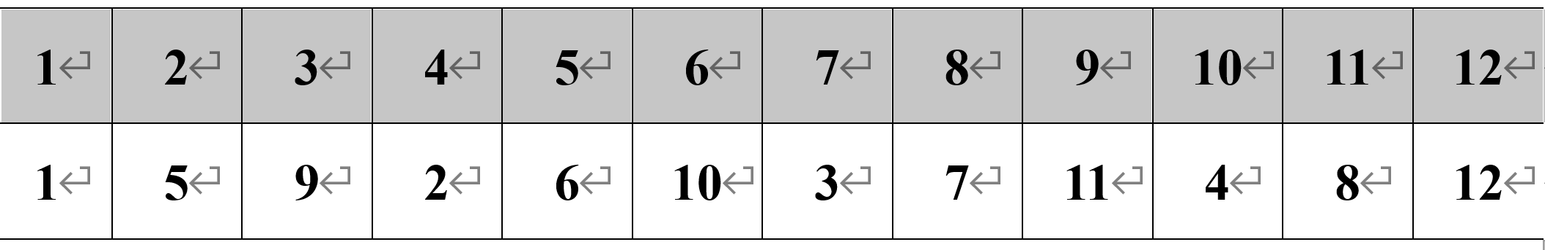
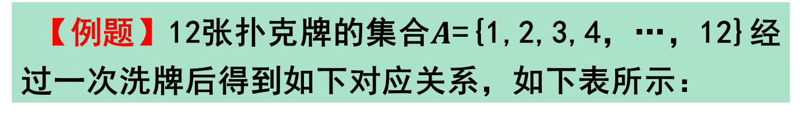
例 题
【例题】12张扑克牌的集合$A$={1,2,3,4，…，12}经过一次洗牌后得到如下对应关系，如下表所示：
按照同样的洗牌方式，经过几次洗牌可以将牌的顺序恢复到原来的顺序。
2020/9/7
计算机应用技术研究所
27

Slide 28
例 题
【分析】从已知可以发现，不管怎么洗牌，1和12的位置始终不改变，但其它牌的位置在每次洗牌之后都会发生变化，其变化规律如下：
2→5→6→10→4→2
3→9→11→8→7→3
由上面的规律可以知道，经过5轮的洗牌后，每张牌都将回到原来的位置。
2020/9/7
计算机应用技术研究所
28

Slide 29
本章学习内容
4
有限集的置换函数
5
函数关系的应用
2020/9/7

Slide 30
函数关系的应用
2020/9/7
计算机应用技术研究所
30

Slide 31
函数关系的应用
哈希查找问题
网络宽带分配问题
2020/9/7
计算机应用技术研究所
31

Slide 32
哈希查找问题
【定义】哈希函数（Hash function）也称为散列函数或 Hash函数，是一种将任意长度的输入字符串变化为固定长的输出字符串的函数。在数据结构中，通常借助哈希函数来加速对数据项的查找过程。根据应用情况的不同，通常也将哈希函数的输出称为哈希值或哈希码或散列值等。
2020/9/7
计算机应用技术研究所
32

Slide 33
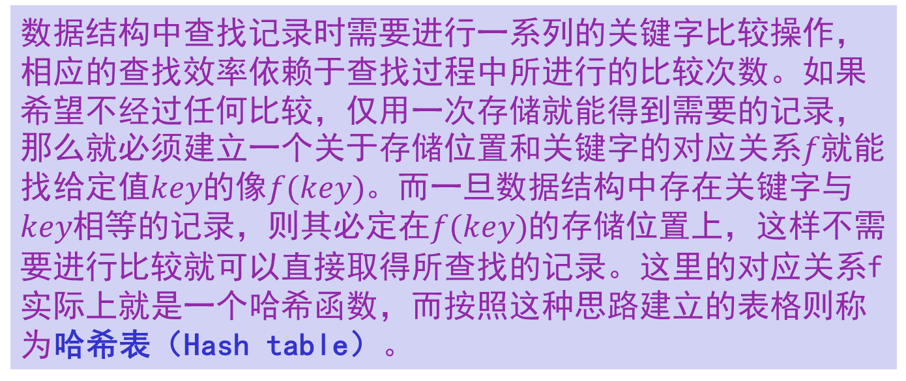
哈希查找问题
2020/9/7
计算机应用技术研究所
33

Slide 34
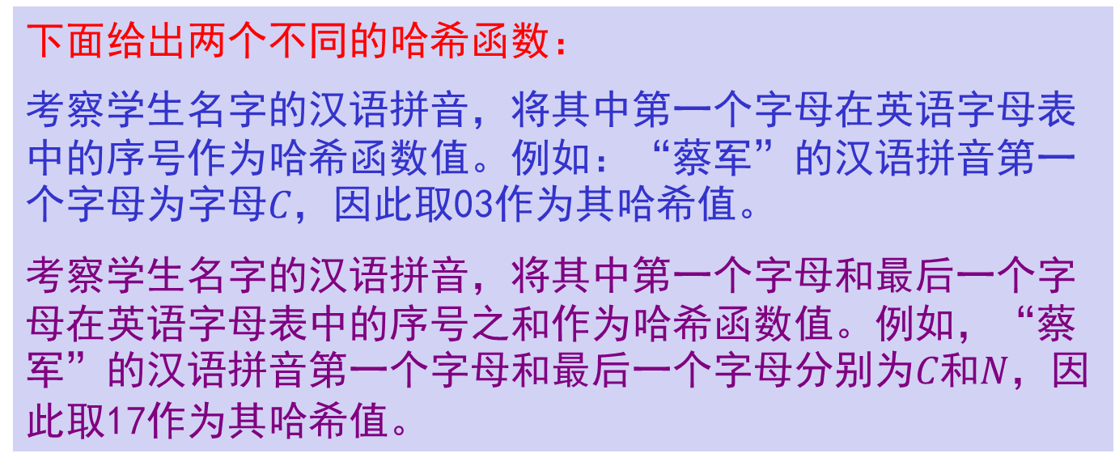
哈希查找问题
2020/9/7
计算机应用技术研究所
34

Slide 35
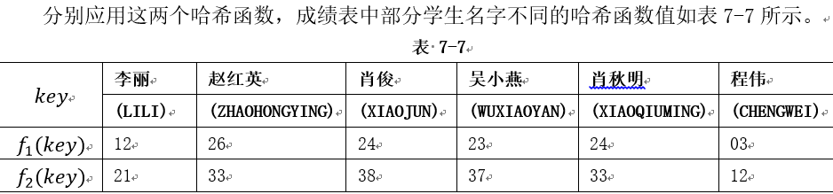

哈希查找问题
2020/9/7
计算机应用技术研究所
35

Slide 36
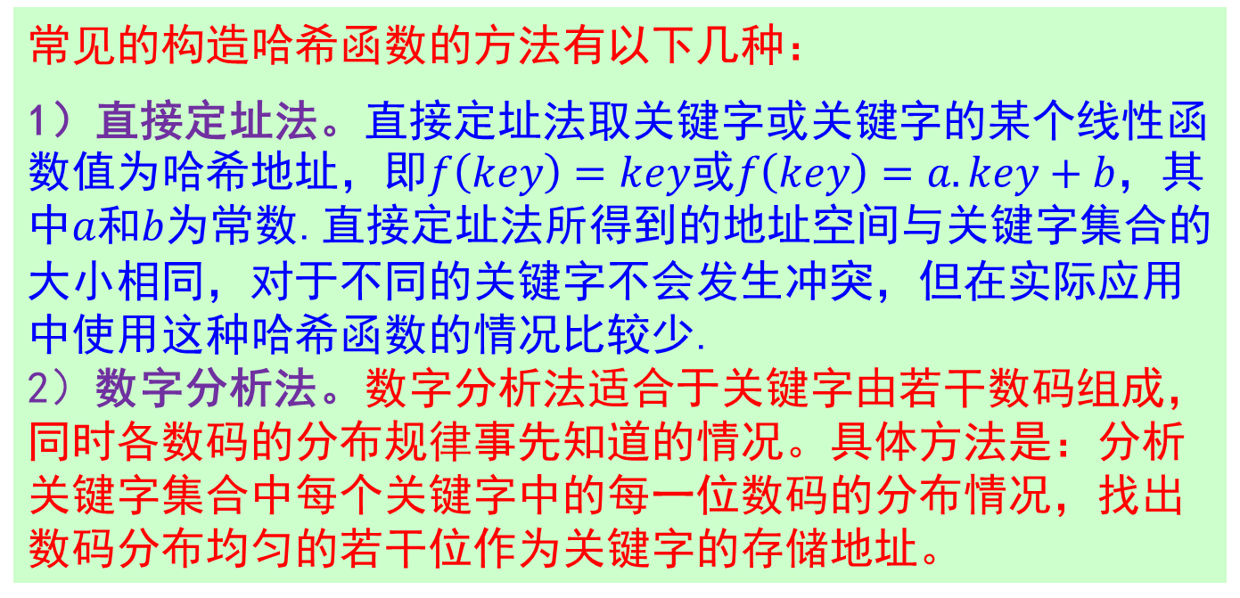
哈希查找问题
2020/9/7
计算机应用技术研究所
36

Slide 37
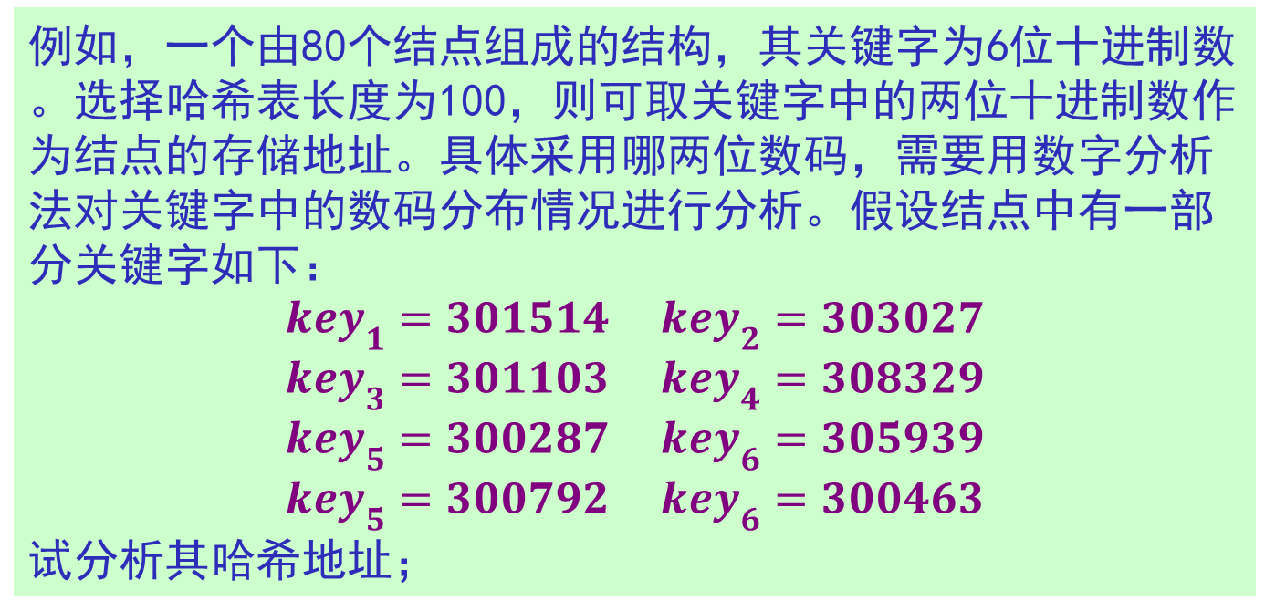
哈希查找问题
2020/9/7
计算机应用技术研究所
37

Slide 38
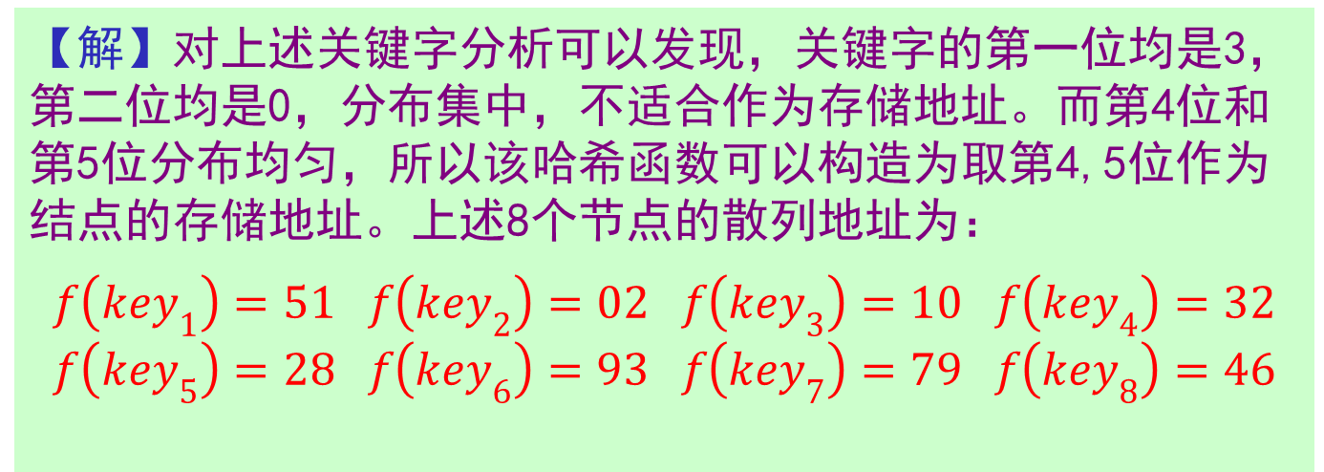
哈希查找问题
2020/9/7
计算机应用技术研究所
38

Slide 39
哈希查找问题
3）平方取中法
平方取中法是一种比较常用的构造哈希函数的方法，具体是：将关键字求平方后，取其中间的几位数字作为散列地址。由于关键字平方后的中间几位数字和组成关键字的每一位数字都有关，因此产生冲突的可能性较小，最后究竟取几位数字作为散列地址需要由散列表的长度决定。
2020/9/7
计算机应用技术研究所
39

Slide 40
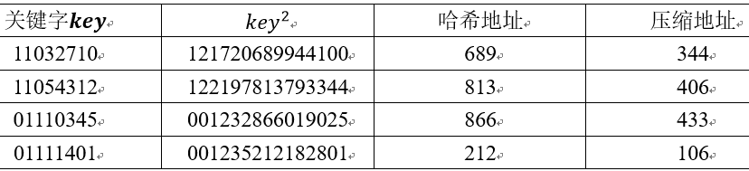
哈希查找问题
例如，若结构的存储地址范围是1~999，则取平方值的中间三位，如表所示。
2020/9/7
计算机应用技术研究所
40

Slide 41
哈希查找问题
4）折叠法
折叠法适用于关键字位数很多且关键字中每一位上数字分布大致均匀的情况。具体方法是：将关键字分割成位数相同的几部分（最后一部分的位数可以不同），然后取这几部分的叠加和（舍去进位）作为哈希地址。叠加又可分为移位叠加和间界叠加。其中，移位叠加是将分组后的每位数字的最低位对齐，然后相加；间界叠加是将分组后的每组数字从一端向另一端沿分界线进行来回折叠，然后对齐相加。
2020/9/7
计算机应用技术研究所
41

Slide 42
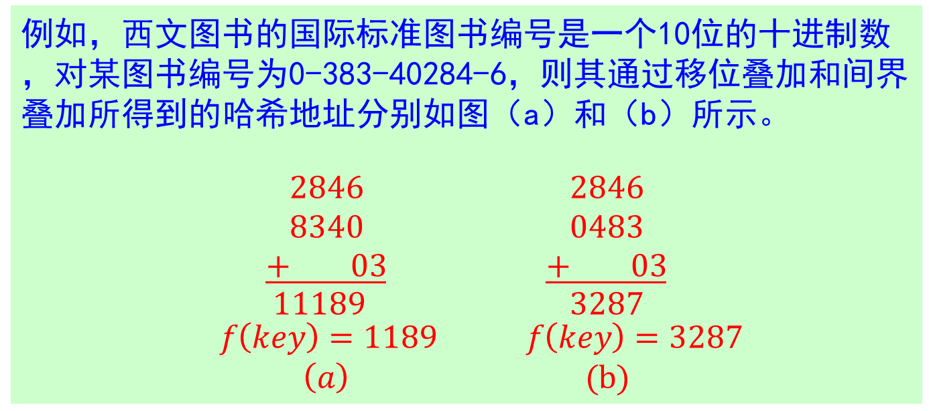
哈希查找问题
2020/9/7
计算机应用技术研究所
42

Slide 43
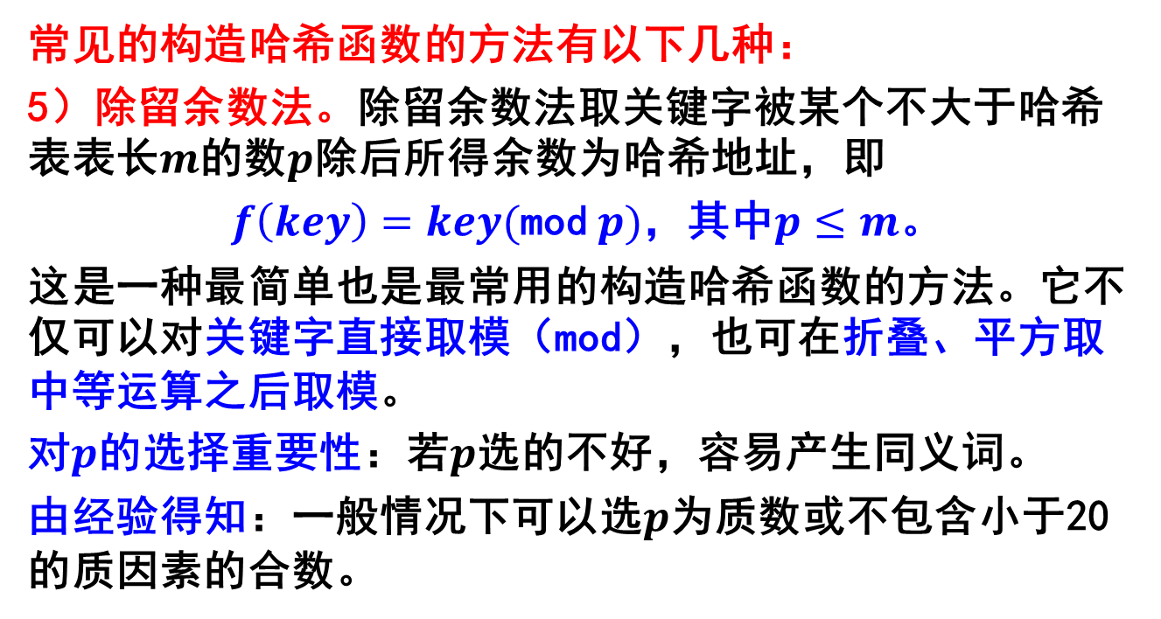
哈希查找问题
常见的构造哈希函数的方法有以下几种：
5）除留余数法。除留余数法取关键字被某个不大于哈希表表长$m$的数$p$除后所得余数为哈希地址，即
$f\left(key\right)=key(\text{mod} p)$，其中$p≤m$。
这是一种最简单也是最常用的构造哈希函数的方法。它不仅可以对关键字直接取模（$\text{mod}$），也可在折叠、平方取中等运算之后取模。
对$p$的选择重要性：若$p$选的不好，容易产生同义词。
由经验得知：一般情况下可以选$p$为质数或不包含小于20的质因素的合数。
2020/9/7
计算机应用技术研究所
43

Slide 44
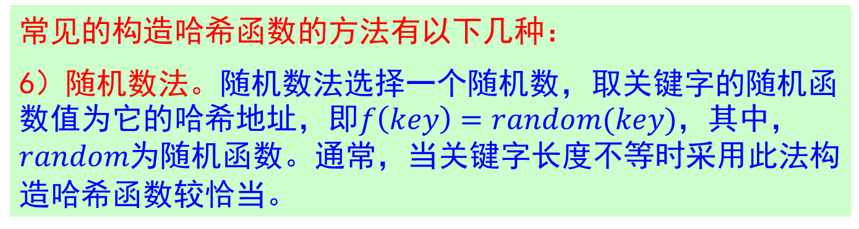
哈希查找问题
2020/9/7
计算机应用技术研究所
44

Slide 45
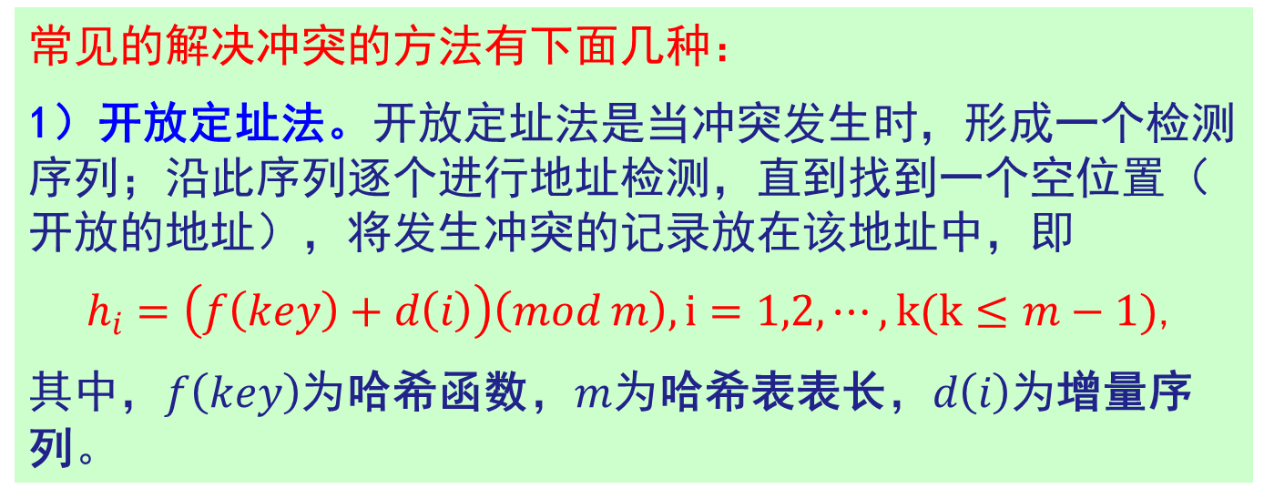
哈希查找问题
2020/9/7
计算机应用技术研究所
45

Slide 46
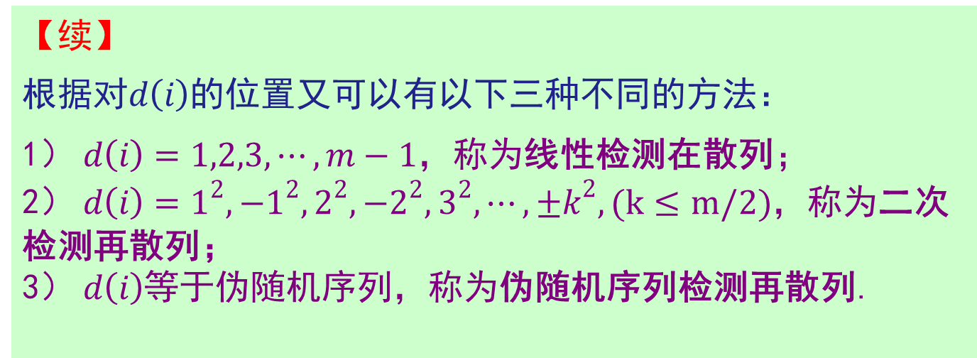
哈希查找问题
2020/9/7
计算机应用技术研究所
46

Slide 47
哈希查找问题
常见的解决冲突的方法有下面几种：
2）再哈希法。再哈希法是当同义词产生地址冲突时计算另一个哈希函数地址，直到冲突不再发生。这种方法不易产生“聚集”，但增加了计算的时间。
2020/9/7
计算机应用技术研究所
47

Slide 48
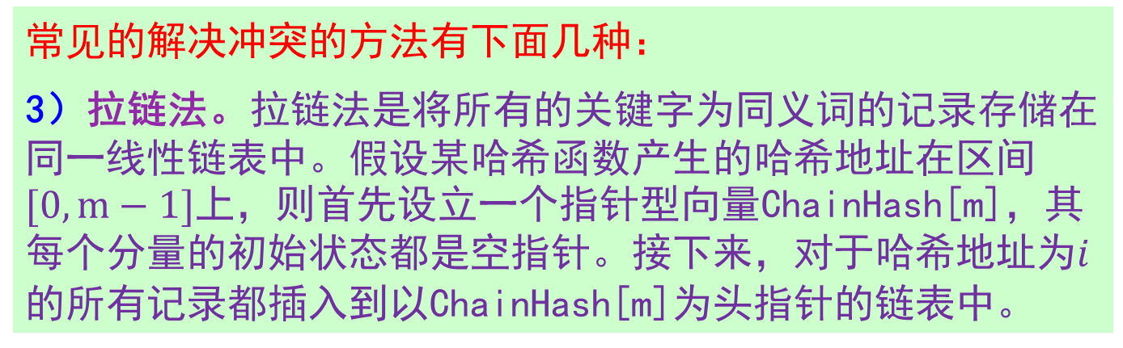
哈希查找问题
2020/9/7
计算机应用技术研究所
48

Slide 49
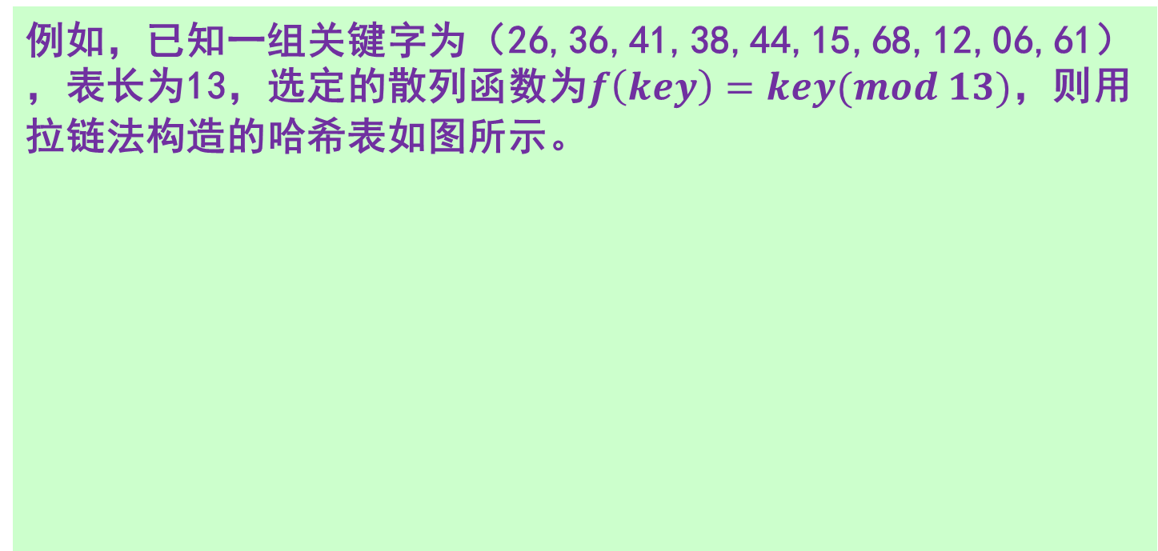
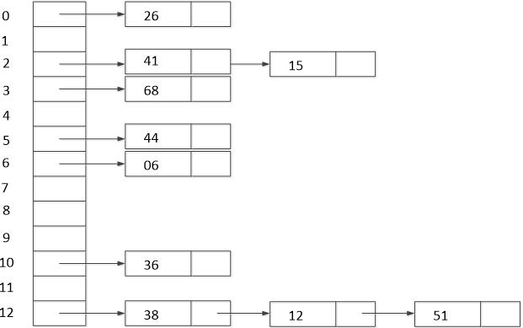
哈希查找问题
2020/9/7
计算机应用技术研究所
49

Slide 50
网络带宽分配问题
【问题前沿】
一般来说，用户使用的宽带分成两部分：静态宽带和动态宽带。静态宽带是运营商承诺的最小宽带，已经预留给每个用户；动态宽带被所有的用户共享，根据需求进行分配。
语音视频业务服务过程一般分成三步：建立连接、进行语音视频传输、结束服务。对于已经建立连接并正在进行传输的服务，运营商应该保证其所需要的宽带。而在连接阶段，如果所有客户申请的宽带总量超过运营商所提供的宽带时，则进行宽带分配。
用户的优先级=他可使用的最大宽带与已占有的宽带之比，需求量越大，被满足的宽带越小，则优先级越高。
2020/9/7
计算机应用技术研究所
50

Slide 51
网络带宽分配问题
【问题描述】
假设已知每一项业务所申请的宽带大小，在保证分配的宽带之和不超过网络总宽带的条件下，如何选择一部分业务，以使得这些业务的优先级收益（即所有业务的优先级之和）达到最大？
2020/9/7
计算机应用技术研究所
51

Slide 52
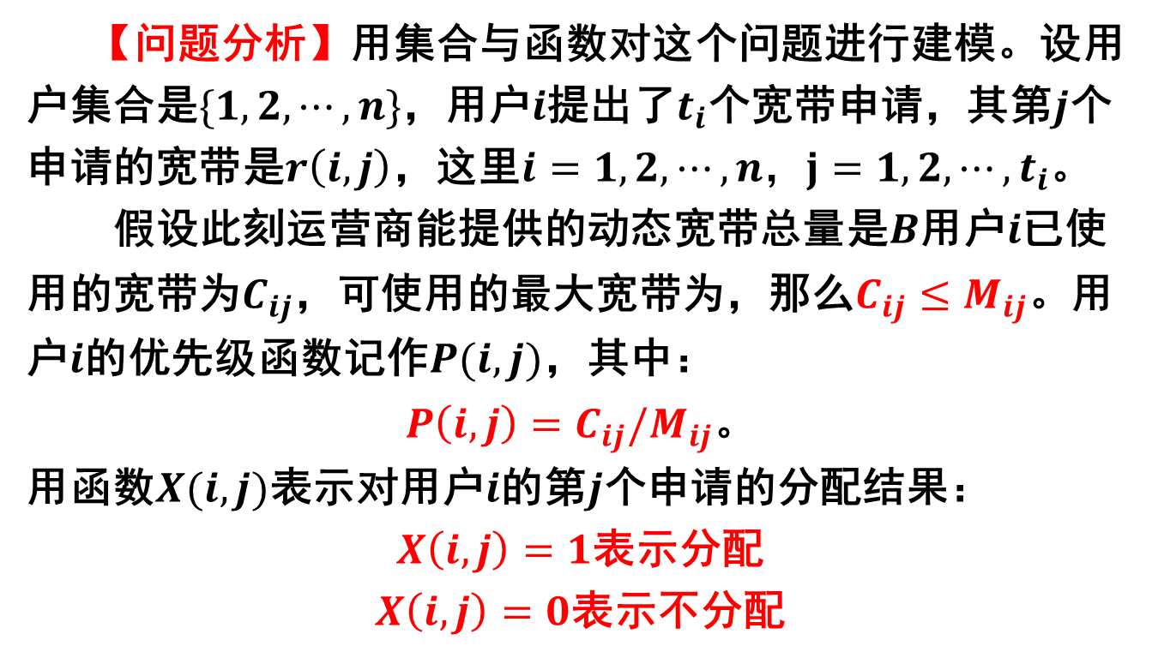
网络带宽分配问题
【问题分析】用集合与函数对这个问题进行建模。设用户集合是$\{1,2,⋯,n\}$，用户$i$提出了$t_{i}$个宽带申请，其第$j$个申请的宽带是$r\left(i,j\right)$，这里$i=1,2,⋯,n，j=1,2,⋯,t_{i}$。
假设此刻运营商能提供的动态宽带总量是$B$用户$i$已使用的宽带为$C_{ij}$，可使用的最大宽带为，那么$C_{ij}≤M_{ij}$。用户$i$的优先级函数记作$P(i,j)$，其中：
$P\left(i,j\right)=C_{ij}/M_{ij}$。
用函数$X(i,j)$表示对用户$i$的第$j$个申请的分配结果：
$X\left(i,j\right)=1$表示分配
$X\left(i,j\right)=0$表示不分配
2020/9/7
计算机应用技术研究所
52

Slide 53
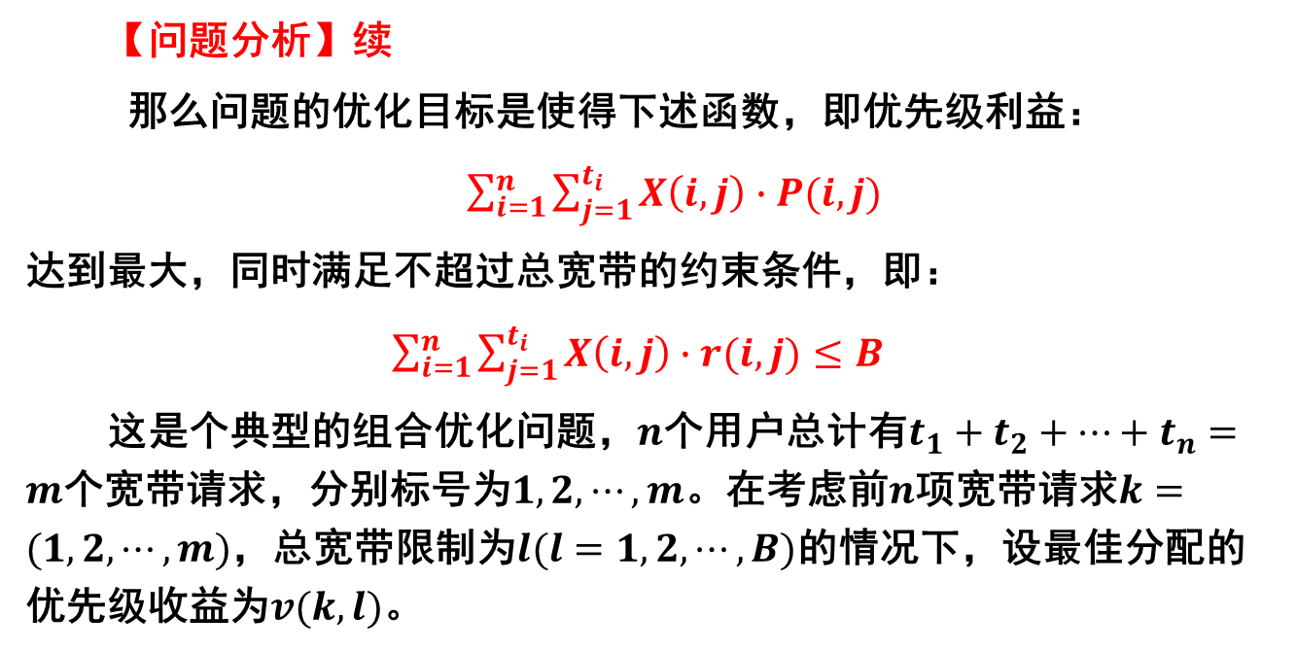
网络带宽分配问题
【问题分析】续
那么问题的优化目标是使得下述函数，即优先级利益：
$\sum_{i=1}^{n}{\sum_{j=1}^{t_{i}}{X\left(i,j\right)∙P(i,j)}}$
达到最大，同时满足不超过总宽带的约束条件，即：
$\sum_{i=1}^{n}{\sum_{j=1}^{t_{i}}{X\left(i,j\right)∙r(i,j)≤B}}$
这是个典型的组合优化问题，$n$个用户总计有$t_{1}+t_{2}+⋯+t_{n}=m$个宽带请求，分别标号为$1,2,⋯,m$。在考虑前$n$项宽带请求$k=(1,2,⋯,m)$，总宽带限制为$l(l=1,2,⋯,B)$的情况下，设最佳分配的优先级收益为$v(k,l)$。
2020/9/7
计算机应用技术研究所
53

Slide 54
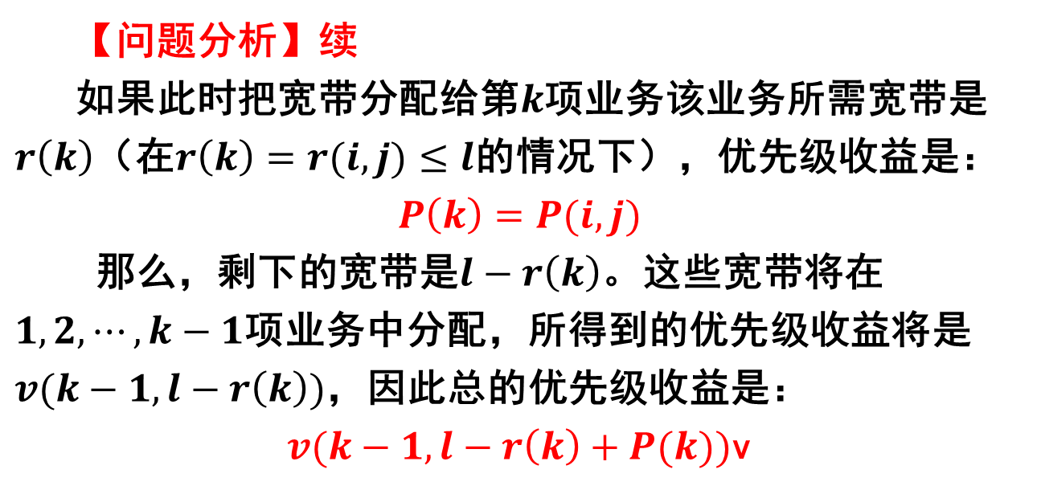
网络带宽分配问题
【问题分析】续
如果此时把宽带分配给第$k$项业务该业务所需宽带是$r\left(k\right)$（在$r\left(k\right)=r(i,j)≤l$的情况下），优先级收益是：
$$P\left(k\right)=P(i,j)$$
那么，剩下的宽带是$l−r\left(k\right)$。这些宽带将在$1,2,⋯,k−1$项业务中分配，所得到的优先级收益将是$v(k−1,l−r\left(k\right))$，因此总的优先级收益是：
$v(k−1,l−r\left(k\right)+P(k))$v
2020/9/7
计算机应用技术研究所
54

Slide 55
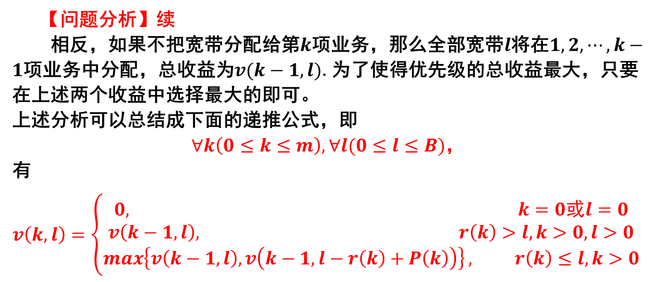
网络带宽分配问题
【问题分析】续
相反，如果不把宽带分配给第$k$项业务，那么全部宽带$l$将在$1,2,⋯,k−1$项业务中分配，总收益为$v(k−1,l)$.为了使得优先级的总收益最大，只要在上述两个收益中选择最大的即可。
上述分析可以总结成下面的递推公式，即
$∀k\left(0≤k≤m\right),∀l(0≤l≤B)$，
有
$$v\left(k,l\right)=\left\{\begin{aligned}0, k=0或l=0 \\ v\left(k−1,l\right), r\left(k\right)>l,k>0,l>0 \\ \max\left\{v\left(k−1,l\right),v\left(k−1,l−r\left(k\right)+P\left(k\right)\right)\right\}, r\left(k\right)≤l,k>0\end{aligned}\right.$$
2020/9/7
计算机应用技术研究所
55

Slide 56
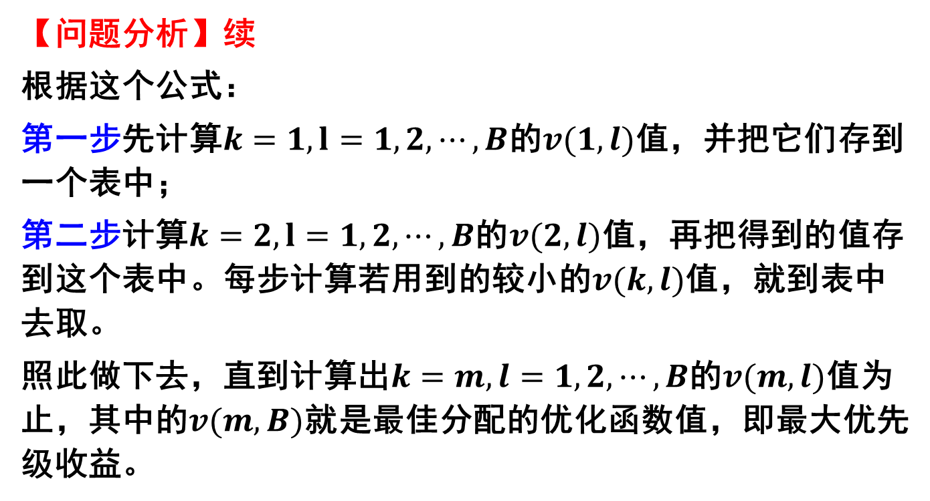
网络带宽分配问题
【问题分析】续
根据这个公式：
第一步先计算$k=1,l=1,2,⋯,B$的$v(1,l)$值，并把它们存到一个表中；
第二步计算$k=2,l=1,2,⋯,B$的$v(2,l)$值，再把得到的值存到这个表中。每步计算若用到的较小的$v(k,l)$值，就到表中去取。
照此做下去，直到计算出$k=m,l=1,2,⋯,B$的$v(m,l)$值为止，其中的$v(m,B)$就是最佳分配的优化函数值，即最大优先级收益。
2020/9/7
计算机应用技术研究所
56

Slide 57
本章内容到此结束
谢谢大家！
2020/9/7

